Slide 1



Bem-vindo à Hour of Code™
Bem-vindo à
Minecraft Hour of CodeTM
Notes:
Esta apresentação é voltada para jovens a partir de 11 anos. Recomendamos que a apresentação, a discussão guiada, os vídeos e as atividades de codificação durem 90 minutos.
SCRIPT DE EXEMPLO:
“Olá! Meu nome é <nome>, da <organização>. Bem-vindo à Hour of CodeTM deste ano! A Hour of CodeTM é uma campanha mundial da Code.org que tem como objetivo desmistificar a codificação e mostrar que qualquer pessoa pode aprender os fundamentos básicos desta ciência. Hoje, vocês farão parte dessa iniciativa, fazendo o tutorial Hour of CodeTM Minecraft da Microsoft. Antes disso, vamos falar um pouco sobre o que a codificação realmente é, por que é importante e como isso pode ter um impacto positivo na sua vida!"
OBJETIVO DO SLIDE:
Motivar os participantes para a Hour of CodeTM!
NOTA PARA O FACILITADOR:
A maior parte dos slides contidos nessa apresentação deve ser exibida rapidamente, por poucos segundos, na maioria dos casos, pois o objetivo é dar suporte visual sólido a uma apresentação rápida e coloquial.
INSTRUÇÕES DE IMAGEM PARA ESTE SLIDE:
Essa imagem representa a participação mundial em eventos do Hour of Code™.

Slide 2

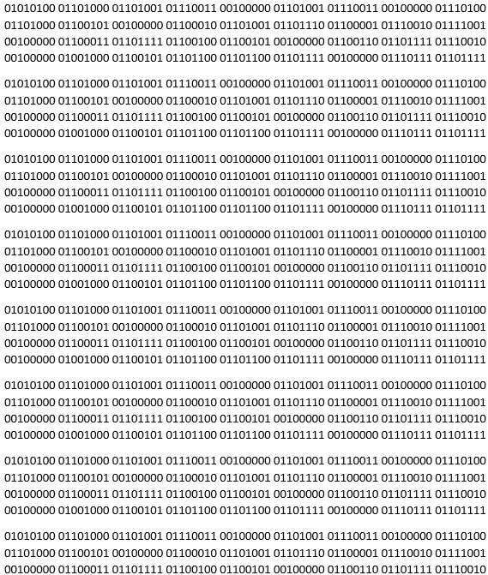
Vamos falar sobre codificação
Antes de começarmos, vamos falar sobre codificação.
Notes:
SCRIPT DE EXEMPLO:
“Vocês já devem saber que codificação é a forma pela qual as pessoas dão instruções às máquinas. Os computadores não compreendem português. Por isso, temos que dar instruções em uma linguagem que eles entendam. Essa linguagem é o código! Uma coisa que vocês podem não saber ainda é que a codificação não é apenas para engenheiros de software e pessoas no setor de tecnologia. A codificação é uma habilidade excelente, e todos podem aprendê-la!”
NOTA PARA O FACILITADOR:
O vídeo será reproduzido automaticamente quando você passar para o próximo slide.
OBJETIVO DO SLIDE:
O objetivo da próxima parte é mudar as concepções errôneas que muitos jovens têm a respeito da codificação.
INSTRUÇÕES DE IMAGEM PARA ESTE SLIDE:
Essa é uma imagem do “Código binário para Olá, mundo” repetida oito vezes.

Slide 3


O que você sabe sobre "codificação"?
Ao ouvir o termo "codificação", no que você pensa?
Conte para seus amigos em dois minutos e, depois, compartilhe com todo o grupo!
Pergunta
Notes:
SCRIPT DE EXEMPLO:
“No que você pensa ao ouvir o termo 'codificação'? Pense por alguns minutos na 'codificação' e no que ela representa para você.”
[incentivo à discussão]
“Vamos assistir a um vídeo que mostra como a codificação se tornou popular e como muitos jovens, assim como vocês, passaram a praticá-la!”
OBJETIVO DO SLIDE:
Objetivo: iniciar uma discussão e mensurar as noções preconcebidas que os jovens têm a respeito da codificação. Sabemos que existem muitas concepções errôneas sobre a codificação e a ciência da computação: que ela é apenas para as pessoas boas em matemática e para os “geeks” ou que é uma área masculina. Nos próximos slides, corrigiremos as noções errôneas sobre codificação antes de partirmos para os tutoriais.
NOTAS PARA O FACILITADOR:
Cuidado! Começar com os mitos pode reforçá-los. Pergunte a opinião do grupo! Você pode se surpreender!
“Primeiro, vamos assistir a um vídeo que mostra a popularidade que a codificação alcançou nos últimos anos e como muitos jovens, assim como vocês, a experimentaram!”

Slide 4
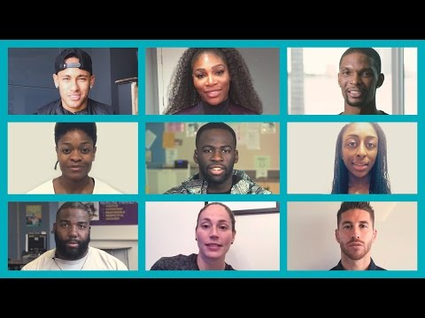
Hour of Code™ video by Code.org
Notes:
OBJETIVO DO SLIDE:
Motivar os jovens para o tutorial Hour of CodeTM.
INSTRUÇÃO DE IMAGEM PARA ESTE SLIDE:
O vídeo deve ser reproduzido automaticamente.
Se desejar alterar o idioma ou as legendas, clique no ícone da engrenagem na parte inferior direita do vídeo no link abaixo. Você pode ter que adicionar o link do vídeo novamente: https://www.youtube.com/watch?t=1&v=2DxWIxec6yo
É possível encontrar vídeos adicionais no site code.org, caso precise passar uma mensagem diferente para o público.

Slide 5

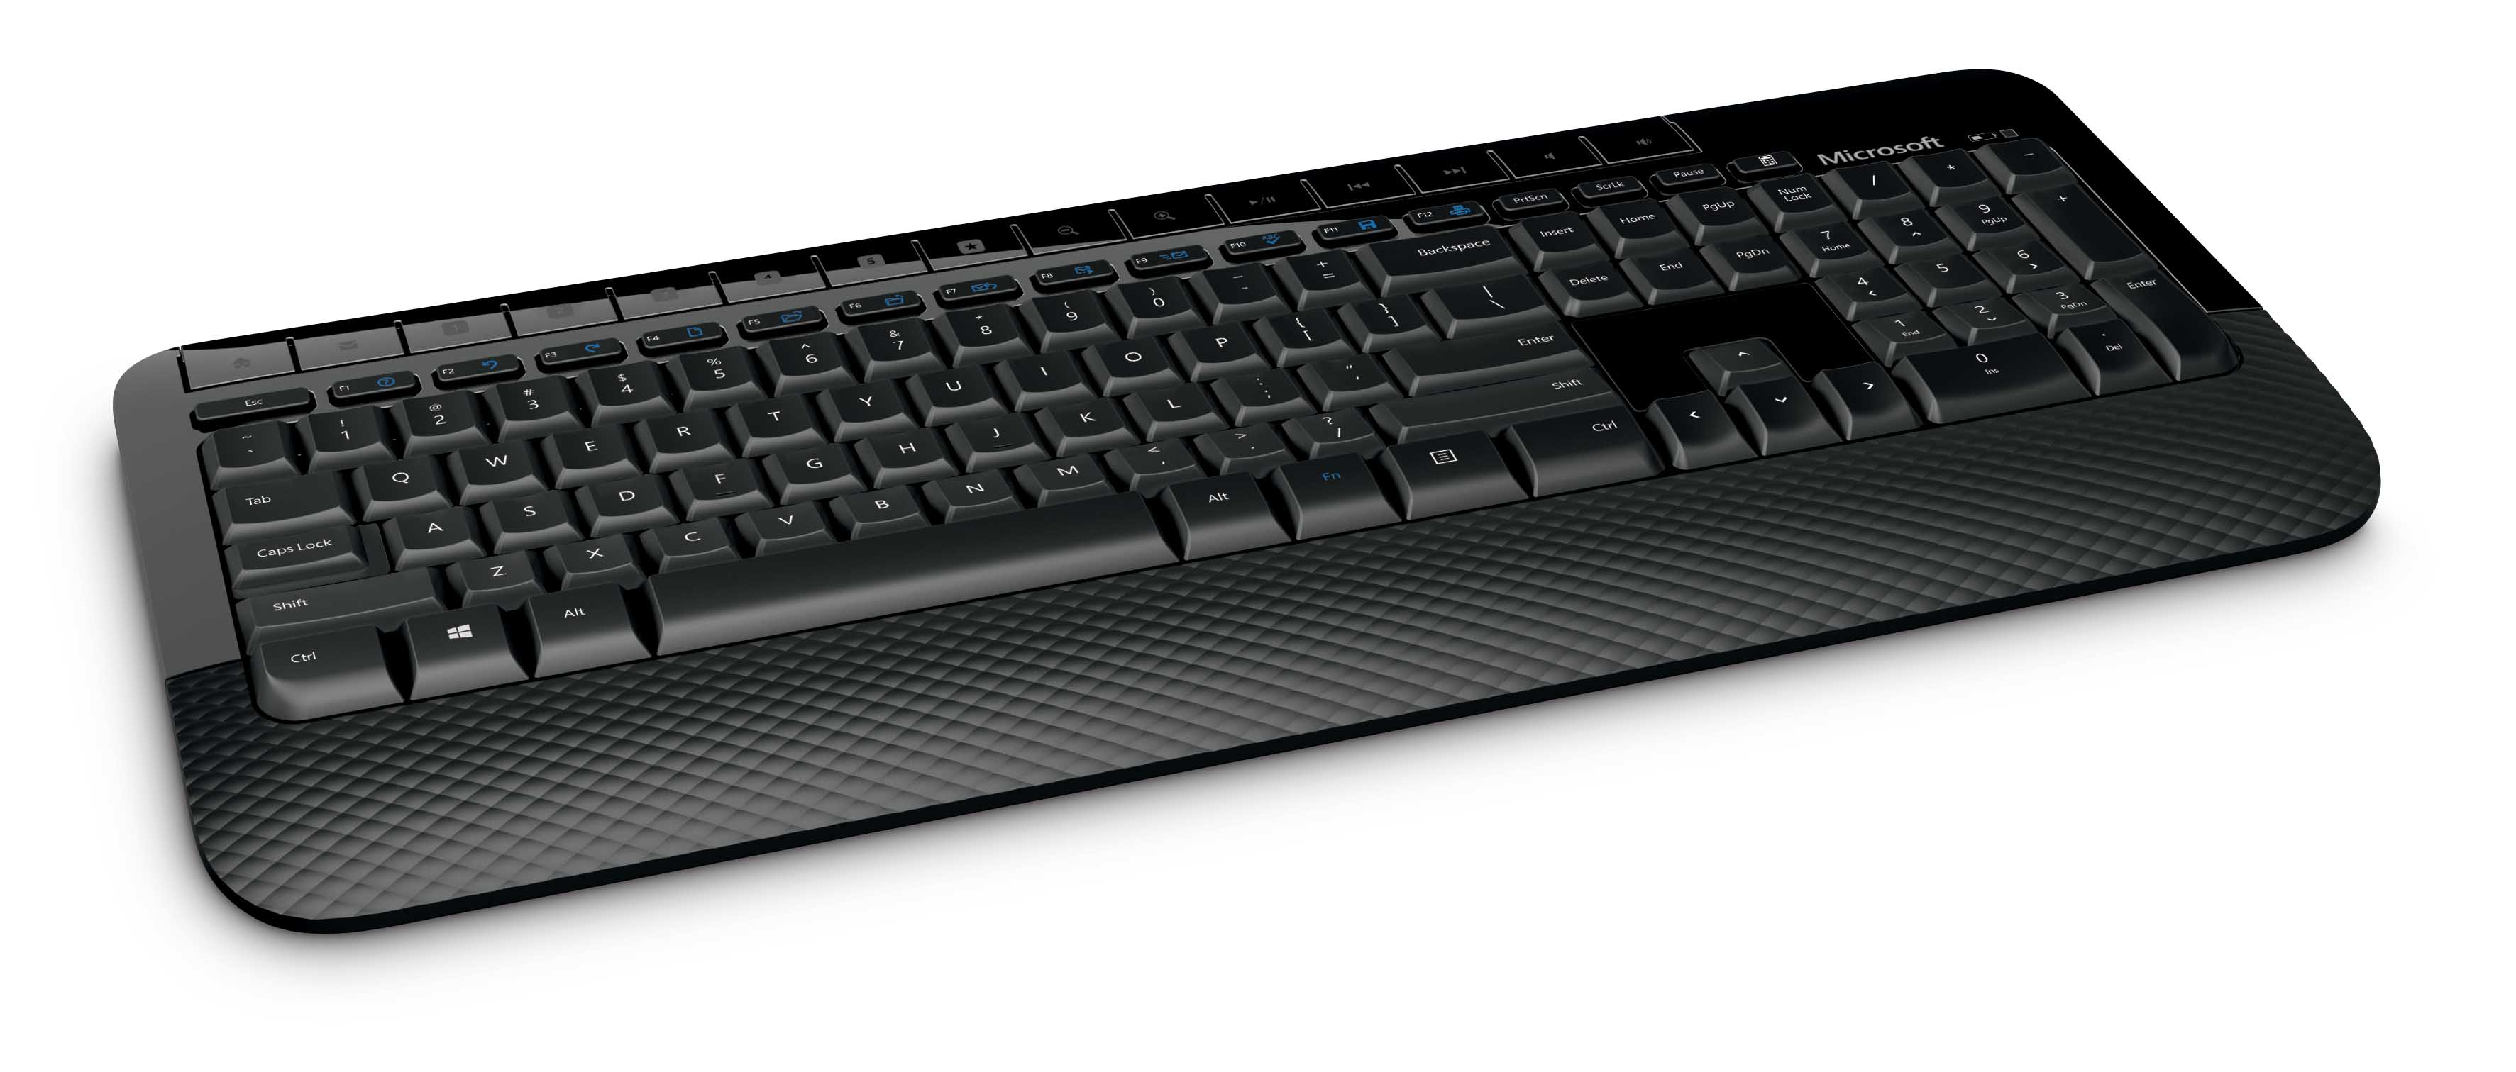

Não é isso
Não é isso.
Notes:
SCRIPT DE EXEMPLO:
“Vamos falar sobre o que a codificação não é. Codificação não é algo que você precisa fazer sozinho e não é tão difícil quanto você pensa que é!”
OBJETIVO DO SLIDE:
Os slides de 5 a 8 têm o objetivo de derrubar as noções pré-concebidas que os jovens entre 11 e 14 anos de idade têm sobre como são as pessoas que codificam, e o que codificação realmente é. Queremos realmente ajudar esses jovens a quebrar os estereótipos, contando para eles que codificação não é:
Uma atividade solitária;
Uma atividade masculina;
Uma atividade apenas para “geeks”
Somente para pessoas boas em matemática;
Apenas para pessoas que querem desenvolver programas de computador.

Slide 6

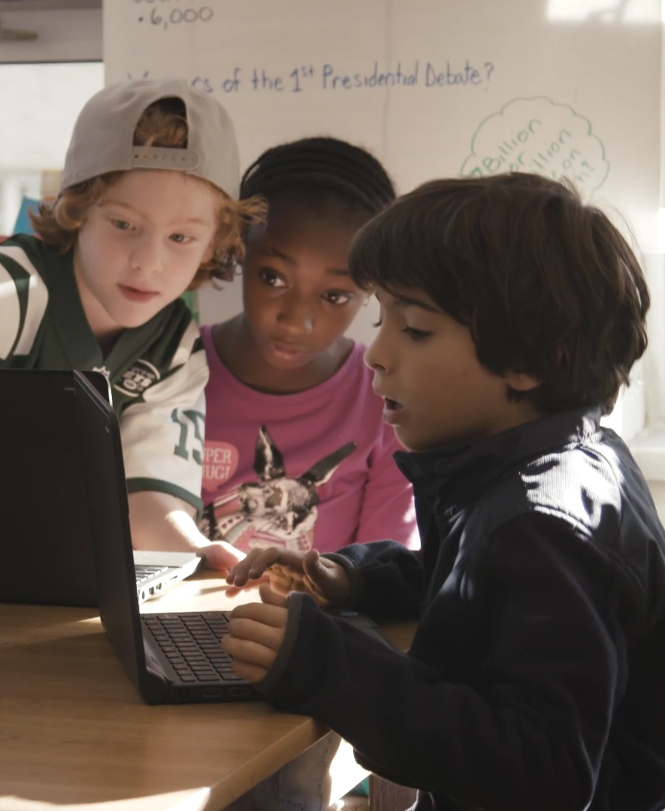

Não é isso também
Pode ser isso.
Notes:
SCRIPT DE EXEMPLO:
“A codificação também não é ficar sentado sozinho por horas a fio! Uma equipe de programação diversificada consegue criar soluções e programas melhores.”
OBJETIVO DO SLIDE:
A codificação é acessível a todos. Equipes de programação diversificadas criam programas melhores.

Slide 7
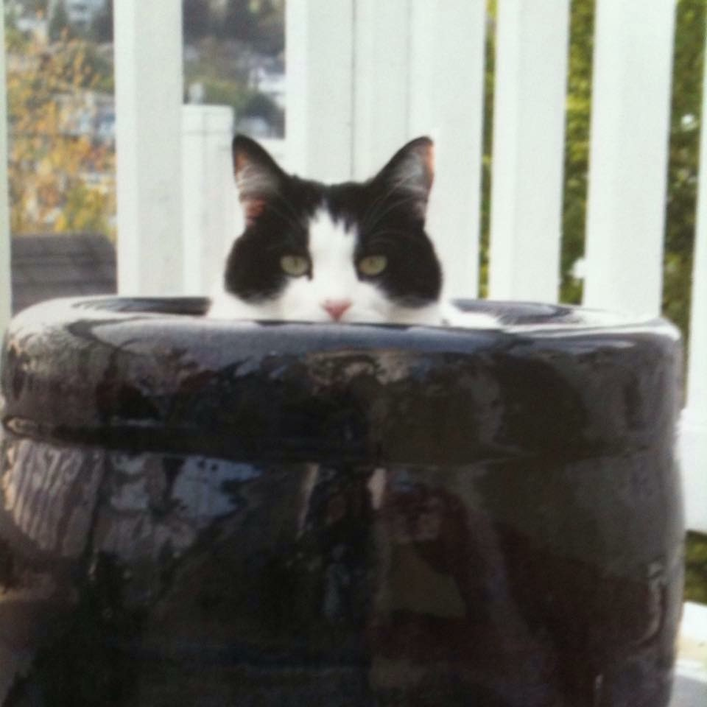

É isto!
É isso.
Notes:
SCRIPT DE EXEMPLO:
“O que talvez você não saiba é que a codificação é realmente útil para gatinhos no local de trabalho…”
OBJETIVO DO SLIDE:
Fazer as pessoas rirem, o slide é uma piada e só para diversão!
INSTRUÇÕES DE IMAGEM PARA ESTE SLIDE:
A imagem para este slide deve ser simplesmente uma imagem boba ou .gif para manter o público envolvido.

Slide 8

Brincadeirinha
Kkk…
Notes:
SCRIPT DE EXEMPLO:
"Brincadeirinha!"
OBJETIVO DO SLIDE:
Revelar que o slide anterior era uma piada.

Slide 9

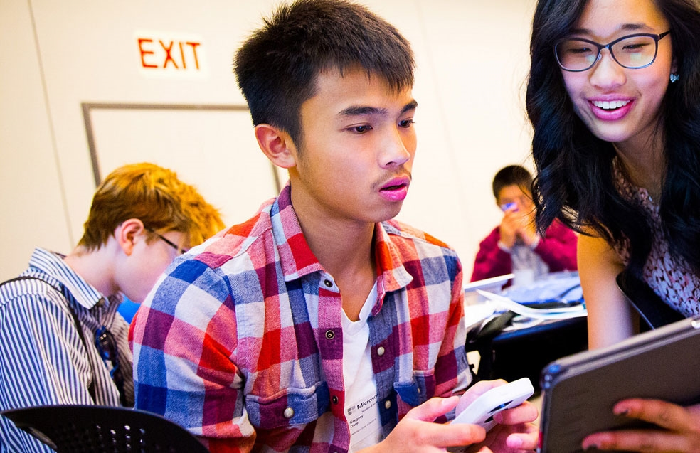
Na verdade, é isto
É isso.
Notes:
SCRIPT DE EXEMPLO:
“Agora, vamos falar sobre o que a codificação realmente é. Você pode não saber, mas codificação é uma atividade colaborativa e é para meninos e meninas!”
OBJETIVO DO SLIDE:
Nos slides 9 a 12, mostramos visualmente aos jovens como codificar pode ser divertido. Queremos realmente enfatizar que codificação é:
Colaborativa;
Para pessoas de todos os gêneros
Para introvertidos e extrovertidos;
Trata-se da resolução de problemas. Na verdade, a codificação envolve muito pouca matemática;
Para pessoas que querem a ajuda dos computadores para amplificar suas paixões.
INSTRUÇÕES DE IMAGEM PARA ESTE SLIDE:
Se for preciso trocar esta imagem, confirme se ela se encaixa nos seguintes critérios:
Apresenta jovens no início da adolescência/idade do ensino médio
Mostra os participantes se divertindo com tecnologia;
Contém um grupo de pessoas e não apenas indivíduos.
Inclui mulheres

Slide 10

E isto
É isso.
Notes:
SCRIPT DE EXEMPLO:
"A codificação é algo que pode ajudar você a realizar muitos objetivos, como criar um blog, site ou um aplicativo com seus amigos."
OBJETIVO DO SLIDE:
Nos slides 9 a 12, mostramos visualmente aos jovens como codificar pode ser divertido. Queremos realmente enfatizar que codificação é:
Colaborativa;
Para pessoas de todos os gêneros;
Para introvertidos e extrovertidos;
Trata-se da resolução de problemas. Na verdade, a codificação envolve muito pouca matemática;
Para pessoas que querem a ajuda dos computadores para amplificar suas paixões.
INSTRUÇÕES DE IMAGEM PARA ESTE SLIDE:
Se for preciso trocar esta imagem, confirme se ela se encaixa nos seguintes critérios:
Contém meninos e meninas no início da adolescência/faixa etária do ensino médio;
Mostra os participantes se divertindo com tecnologia;
Contém um grupo de pessoas e não apenas indivíduos.

Slide 11
Codificação é
Codificação é...
Notes:
SCRIPT DE EXEMPLO:
"Agora, vamos mergulhar realmente no significado de codificação."
OBJETIVO DO SLIDE:
Preparar a sessão a seguir e entusiasmar os jovens sobre o que codificação realmente é.
INSTRUÇÕES DE IMAGEM PARA ESTE SLIDE:
NA

Slide 12


Solução de problemas
Solução de problemas
Notes:
SCRIPT DE EXEMPLO:
"Codificar não é apenas escrever um programa ou dar instruções ao computador. Trata-se de trabalhar com amigos para resolver um problema de uma nova forma."
OBJETIVO DO SLIDE:
Mostrar aos jovens que a codificação requer uma mente ativa que goste de quebra-cabeças, de consertar coisas e de encontrar soluções.
INSTRUÇÕES DE IMAGEM PARA ESTE SLIDE:
Se for preciso trocar esta imagem, confirme se ela se encaixa nos seguintes critérios:
Um grupo de pessoas trabalhando juntas enquanto olham para um computador ou tablet.

Slide 13


Criatividade
Criatividade
Notes:
SCRIPT DE EXEMPLO:
"Trata-se de combinar a sua criatividade ao poder dos computadores, para criar algo que empolga vocês."
OBJETIVO DO SLIDE:
Continuar a ampliar o pensamento dos jovens em relação ao que a codificação pode ser associada.
INSTRUÇÕES DE IMAGEM PARA ESTE SLIDE:
Se for preciso trocar esta imagem, confirme se ela se encaixa nos seguintes critérios:
Uma forma de arte normalmente não associada à codificação, como música ou artes visuais.

Slide 14
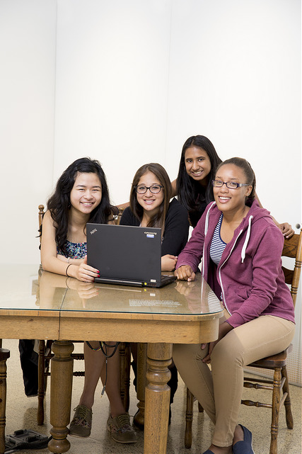

Colaboração
Colaboração
Notes:
SCRIPT DE EXEMPLO:
"Codificar também é trabalhar em conjunto para criar algo novo!"
OBJETIVO DO SLIDE:
Corrigir o conceito errado de que codificar é algo que normalmente é feito em total solidão. Queremos derrubar a imagem de um garoto codificando sozinho no seu quarto. Qualquer um pode codificar. É algo que é possível.
INSTRUÇÕES DE IMAGEM PARA ESTE SLIDE:
Se for preciso trocar esta imagem, confirme se ela se encaixa nos seguintes critérios:
Um grupo de jovens juntos e se divertindo.

Slide 15
O que você adora fazer?
O que você e seus amigos adoram fazer?
Pergunta
Notes:
SCRIPT DE EXEMPLO:
"O que você gosta de fazer com seus amigos? Pode ser qualquer coisa: voluntariado, leitura, esportes, moda, videogames."
OBJETIVO DO SLIDE:
Apresentar a codificação como uma atividade social, o que tem maior probabilidade de interessar aos jovens.

Slide 16


Dê vida aos seus interesses
Independente dos interesses de vocês, a codificação pode ajudar a torná-los reais.
Notes:
SCRIPT DE EXEMPLO:
"A codificação pode, na verdade, ter tudo a ver com as coisas que você gosta de fazer!"
*EXEMPLOS A MENCIONAR
Se alguém gosta de videogames, a codificação pode ser usada para criar um próprio.
Pessoas que gostam de moda podem criar seu próprio blog para promover suas dicas de moda.
Os participantes que gostam de literatura podem criar um site que compartilhe suas "recomendações de leitura" do mês e seus comentários personalizados.
OBJETIVO DO SLIDE:
Dada a importância que a influência social tem nessa idade, é importante refletir que a codificação pode ser usada em qualquer aspecto da vida e que isso não é anormal.
INSTRUÇÕES DE IMAGEM PARA ESTE SLIDE:
Para esta imagem, incluímos uma explosão de faíscas para realçar a "fagulha" de uma nova compreensão do que é codificação.
Se for preciso trocar esta imagem, confirme se ela se encaixa nos seguintes critérios:
Uma imagem ou .gif que represente algo novo ou horizontes expandidos.

Slide 17

Aplique o que aprendeu
Enquanto você está fazendo o seu tutorial Minecraft Hour of CodeTM, considere como você pode usar o que está aprendendo em algo que adora fazer.
Notes:
SCRIPT DE EXEMPLO:
"Vamos começar em breve. Então, gostaria que vocês pensassem sobre tudo o que falamos enquanto jogam e em como aplicar a codificação em suas vidas diárias."
OBJETIVO DO SLIDE:
Garantir que os alunos pensem sobre tudo o que viram na apresentação, enquanto participam da Hour of CodeTM.
INSTRUÇÕES DE IMAGEM PARA ESTE SLIDE:
Para esta imagem, incluímos a imagem de um fotógrafo para enfatizar novamente que a codificação pode ser útil a vários interesses.
Se for preciso trocar esta imagem, confirme se ela se encaixa nos seguintes critérios:
Uma imagem ou .gif de algo que normalmente não é associado à codificação.

Slide 18
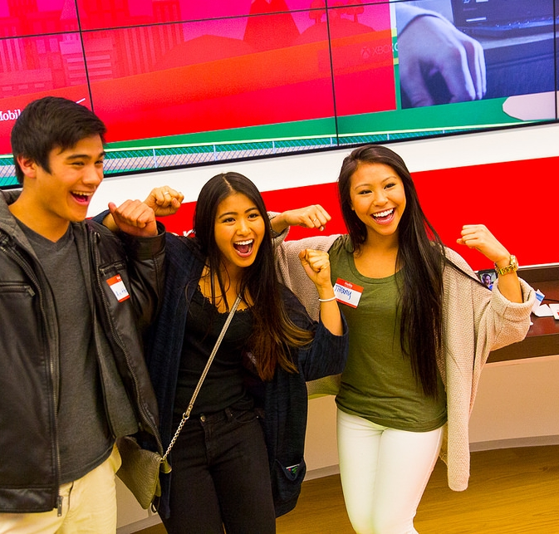
Como funciona
Minecraft
Hour of CodeTM,
como funciona!
Notes:
SCRIPT DE EXEMPLO:
"Tudo certo, vamos começar!"
OBJETIVO DO SLIDE:
Apresentar a Hour of CodeTM.
INSTRUÇÕES DE IMAGEM PARA ESTE SLIDE:
Se for preciso trocar esta imagem, confirme se ela se encaixa nos seguintes critérios:
Uma imagem ou .gif de jovens visivelmente empolgados.

Slide 19

How it goes down
Minecraft Hour of CodeTM:
Hero’s Journey
Notes:
SCRIPT DE EXEMPLO:
“Você está pronto para começar a codificar? Vamos começar! “Na Hour of CodeTM de hoje, aprenderemos por meio de um tutorial inspirado no jogo Minecraft! O tutorial usa os personagens e os conceitos do videogame Minecraft, mas não é o jogo em si. No tutorial Hour of CodeTM, vocês conhecerão “O Agente” e aprenderão a usar técnicas de codificação como loops, depuração de erros e funções para criar suas próprias soluções para os quebra-cabeças e ver o Agente executar os comandos.”
OBJETIVO DO SLIDE:
Apresentar a Hour of CodeTM
NOTA PARA O FACILITADOR:
Há mais de um tutorial sobre o Minecraft. Comece usando o tutorial deste ano e utilize os outros apenas se os alunos terminarem antes do prazo estipulado. Cada tutorial aborda conceitos diferentes. Assim, é uma boa ideia usar todos.
Caso não seja possível dar um computador a cada aluno, experimente colocá-los em duplas, revezando-se a cada etapa da aula para que ambos tenham a chance de ser ativos e observadores. Sugerimos que a atividade com os quebra-cabeças seja feita individualmente.
Após 15 minutos, parabenize o grupo pelo progresso e pelo código criado.
Para os participantes que concluírem e/ou que estiverem mais avançados, sugira que eles repitam o tutorial usando o Diamond Path, que contém desafios de codificação adicionais para recuperar o diamante do nível.

Slide 20
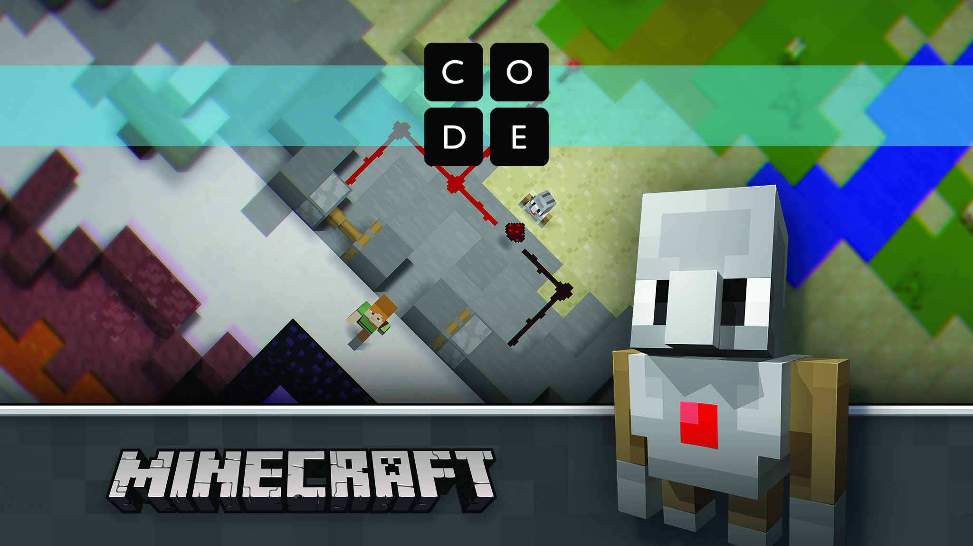
Find your tutorial
Encontre o tutorial em Code.org/Minecraft
Notes:
SCRIPT DE EXEMPLO:
“Acesse code.org/Minecraft, para localizar o tutorial “Minecraft Hour of CodeTM Hero’s Journey” e COMECE! ”
OBJETIVO DO SLIDE:
Dar tempo para as pessoas acessarem o tutorial.
NOTA DO FACILITADOR:
Deixe o slide na tela durante o tutorial, passando para o próximo slide apenas quando o grupo estiver perto de terminar.
Se os participantes fizerem logon no tutorial, o progresso será salvo nos níveis e eles poderão voltar se não concluírem.
Como há jogo livre e espaço para criação irrestrita, fique atente aos riscos relacionados a jovens e conteúdo gerado pelo usuário.
SE SEU TEMPO FOR LIMITADO:
Complete o máximo de quebra-cabeças possível. Jovens acostumados à tecnologia podem fazer todos em 50–60 minutos.
Parabenize os alunos e deixe claro que podem continuar a codificação em casa.
SE TIVER TEMPO ADICIONAL:
Oriente os alunos a continuar criando no último quebra-cabeça para adicionar horas de jogabilidade.
Oriente os alunos a voltar a cada um dos quebra-cabeças e os desafie a resolvê-los de forma diferente. Isso reforça as oportunidades divertidas e interessantes para iteração e experimentação.
Oriente os alunos a jogar “Minecraft Hour of CodeTM Adventurer” e/ou “Minecraft Hour of CodeTM Designer”.

Slide 21
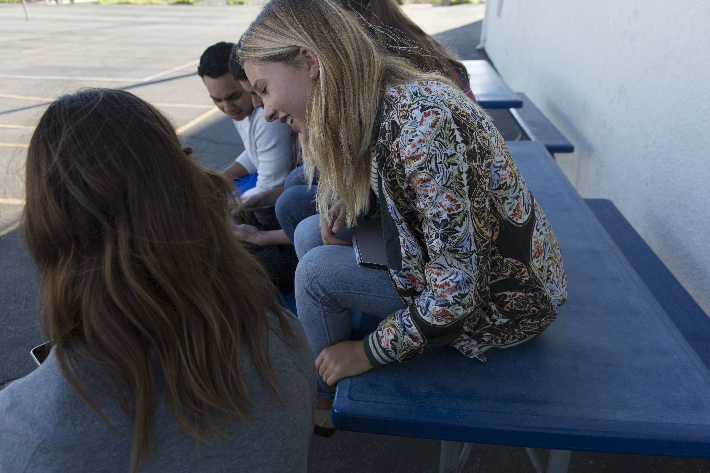
Conclusão
Conclusão.
Notes:
SCRIPT DE EXEMPLO:
"Muito bem! Vocês só têm mais alguns minutos para terminar o tutorial!"
OBJETIVO DO SLIDE:
Alertar os participantes de que o tempo está quase esgotado e que o tutorial está perto do fim.
INSTRUÇÕES DE IMAGEM PARA ESTE SLIDE:
Para esta imagem, incluímos um .gif de um gato disfarçado de leão. É importante incluir um conteúdo divertido e estimulante para manter esse público envolvido e animado com a experiência.
Se for preciso trocar esta imagem, confirme se ela se encaixa nos seguintes critérios:
Uma imagem divertida ou .gif de algo que represente que o tutorial está quase no fim

Slide 22
Agora, o que você acha da codificação?
Ao ouvir o termo "codificação", no que você pensa agora?
Pergunta
Notes:
SCRIPT DE EXEMPLO:
“Vamos voltar à conversa que tivemos antes. A opinião de vocês sobre a codificação mudou?”
Como vocês vão responder à pergunta “O que é codificação” se um amigo ou alguém da família perguntar?
O que vocês aprenderam?
O que vocês acharam mais difícil? O que vocês fizeram quando não conseguiram avançar? Qual a importância disso? [incentivar a persistência]
Como a codificação é criativa? [relacione a codificação com outra forma de criatividade, como cantar, dançar, construir.]
Quem pode codificar? [procure desfazer os mitos que dizem que são os garotos, as pessoas boas em matemática etc.]
OBJETIVO DO SLIDE:
Voltar para a pergunta inicial e ver como as opiniões sobre codificação das crianças mudaram.
INSTRUÇÕES DE IMAGEM PARA ESTE SLIDE:
NA

Slide 23
O que você adora fazer?
O que você e seus amigos acham que seria divertido criar?
Pode ser um jogo, um site, um programa, um aplicativo. Seja criativo!
Pergunta
Notes:
SCRIPT DE EXEMPLO:
“O que você acha que poderia criar com a codificação? Você pode usar a codificação em qualquer coisa.”
*EXEMPLOS A MENCIONAR
Se você gosta de trabalho voluntário, pode criar um site para recrutar amigos e outras pessoas para ajudá-lo.
Se você gosta de esportes, pode criar um app que reúne informações sobre seu time favorito.
Se você adora música, pode criar um site para compartilhar listas de reprodução e resenhas semanais de álbuns com os amigos.
OBJETIVO DO SLIDE:
Enfatizar novamente que as possibilidades são infinitas quando se trata de codificação. Esta é uma oportunidade para destacar as paixões dos participantes na sala e tentar destacar como a codificação pode ser aplicada ao que eles gostam.

Slide 24

Próximos passos
O que você pode aprender em seguida? Isso não precisa acabar aqui!
Abaixo, estão alguns passos que você pode seguir para comemorar, continuar a aprender e se divertir mais!
1
2
3
Pegue o seu certificado.
Jogue mais.
Aprenda mais.
Parabéns! Você conseguiu! O seu certificado está no fim do seu tutorial.
Carregue seu código no Minecraft: Education Edition e veja como ele ganha vida no ambiente do jogo!
Explore mais recursos no site Microsoft.com/
digitalskills
Notes:
SCRIPT DE EXEMPLO:
"Agora que você está a caminho de se tornar um especialista em codificação, aqui estão alguns recursos gratuitos para você conferir! Não deixe de anotar esses links e continue a codificar!"
OBJETIVO DO SLIDE:
Encorajar os jovens a ir para uma próxima etapa na codificação.
NOTA PARA O FACILITADOR:
Os participantes podem acessar seus certificados Hour of CodeTM a qualquer momento depois de iniciar o tutorial Hour of CodeTM e após o evento Hour of CodeTM em code.org.
Ajuste o conteúdo dos slides de recursos adicionais conforme o público:
Os alunos podem carregar seus códigos para o Minecraft: Education Edition e/ou para o Minecraft no Windows 10, caso disponível.
Os participantes podem usar o Code Studio para importar o código para o ambiente real do jogo e ver seu código ganhar vida!
Explore o Minecraft: Education Edition:
O Minecraft: Education Edition foi projetado para escolas e inclui ferramentas para o gerenciamento de salas de aula, planos de aula e muito mais. Para obter mais informações, acesse https://education.minecraft.net.
Explore formas de levar as habilidades digitais, da alfabetização digital à ciência da computação, até sua comunidade https://Microsoft.com/digitalskills
Code.org (https://code.org/educate) Vá além da Hour of Code™ com as ferramentas do Code.org para educadores. Não é necessário ter experiência para começar a ensinar ciência da computação em sala de aula. O Code.org oferece currículos, planos de aula, programas de aprendizado para profissionais de alta qualidade e muitas ferramentas ótimas para todos os níveis escolares; tudo de que você precisa, sem custos. Acesse code.org/educate e selecione o seu nível escolar para começar!
Code Studio (https://studio.code.org) Você se divertiu na Hour of Code™? O mundo da ciência da computação tem muito mais a ser explorado! O Code Studio apresenta quebra-cabeças, jogos e cursos para todas as idades. Saiba como criar seus próprios jogos e aplicativos e os compartilhe com seus amigos. Acesse studio.code.org e comece hoje mesmo!

Slide 25

Agradecemos a participação!
Obrigado por sua participação.
Minecraft Hour of CodeTM
Notes:
SCRIPT DE EXEMPLO:
OBJETIVO DO SLIDE:
Concluindo o evento
INSTRUÇÕES DE IMAGEM PARA ESTE SLIDE:
Se for preciso trocar esta imagem, confirme se ela se encaixa nos seguintes critérios:
Inclui pessoas do sexo masculino e feminino
Mostra os participantes se divertindo;
Contém um grupo de pessoas e não apenas indivíduos.

Slide 26
Welcome to Hour of Code™
Copyright.
© Code.org, 2017. Code.org®, o logo CODE e Hour of Code® são marcas registradas da Code.org
Mojang © 2017. "Minecraft" é uma marca registrada da Mojang AB
© 2017 Microsoft Corporation. Todos os direitos reservados.
Notes:
Copyright 2017:
Esta apresentação é licenciada, não vendida. Não é permitido copiar, adaptar, modificar, preparar material suplementar, distribuir, exibir publicamente, vender nem utilizar este conteúdo para finalidades comerciais sem a expressa autorização prévia da Microsoft Corporation.
Esta apresentação é fornecida "como está". A Microsoft não oferece garantias, explicitas ou implícitas. As informações contidas nesta apresentação, inclusive URL e outras referências a sites da Web, podem ser alteradas sem aviso prévio.
Os exemplos aqui fornecidos são fictícios e para efeito de ilustração. Não há, nem deve ser inferida, qualquer associação a pessoas e fatos reais.
Esta apresentação pode ser utilizada para fins pessoais e em salas de aula e alunos ligados a code.org e outros eventos sobre codificação. Esta apresentação não concede direitos sobre propriedade intelectual de produtos Microsoft.
Microsoft e as marcas registradas listadas em http://www.microsoft.com/en-us/legal/intellectualproperty/trademarks/en-us.aspx são marcas registradas do grupo de empresas Microsoft. Todas as outras marcas são de propriedade de seus respectivos proprietários.
© Code.org, 2017. Code.org®, o logo CODE e Hour of Code® são marcas registradas da Code.org
Mojang © 2017. "Minecraft" é uma marca registrada da Mojang AB
© 2017 Microsoft Corporation. Todos os direitos reservados.

